Slide 1



«Лига права»
это добровольное объединение студентов, созданное на кафедре юриспруденции и психологии, изъявивших желание осуществлять общественно-полезную деятельность в правовой сфере образовательного направления, целями которого являются формирование правовой культуры и активной гражданской позиции, развитие лидерских и профессиональных качеств, чувства патриотизма и уважения к закону, повышение престижа юридической профессии.

Slide 2

Проект «Час Фемиды»
профориентационный проект кафедры юриспруденции и психологии ВФ ВолГУ совместно с Волгоградским региональным отделением ООО «Ассоциация юристов России», основной целью которого является повышение уровня правовой культуры подрастающего поколения.
В рамках проекта ведущие преподаватели кафедры и практикующие юристы совместно с активистами «Лиги права» проводят тематические встречи со школьниками г. Волжского и территорий Заволжья

Slide 3
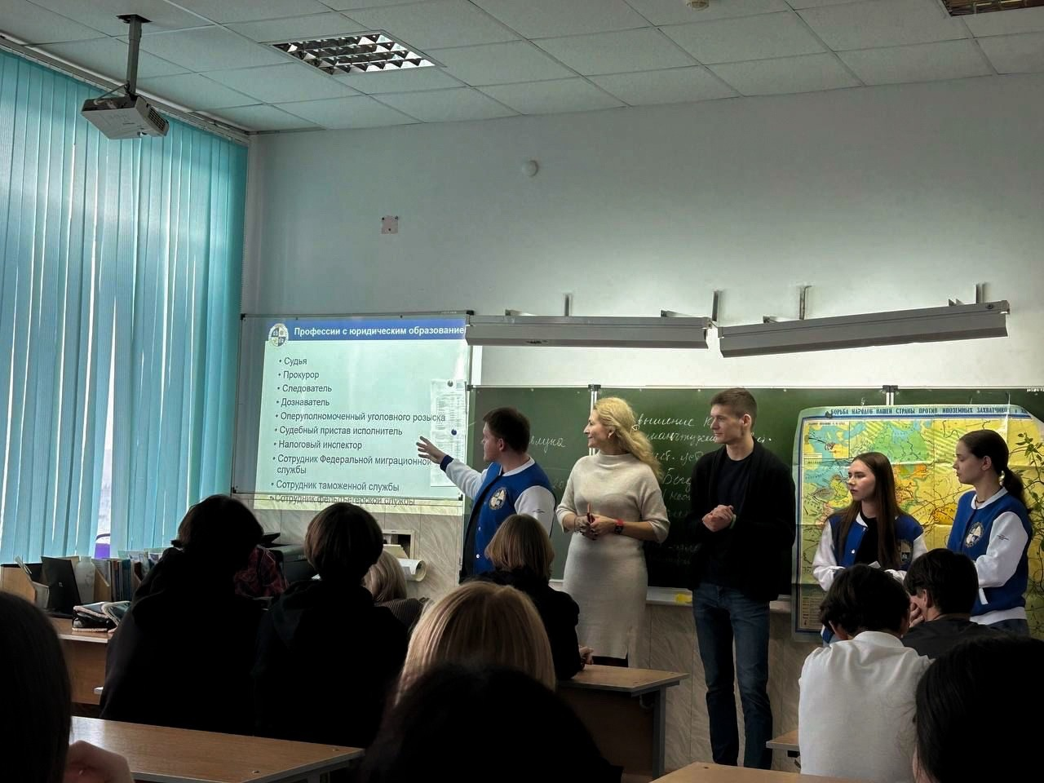
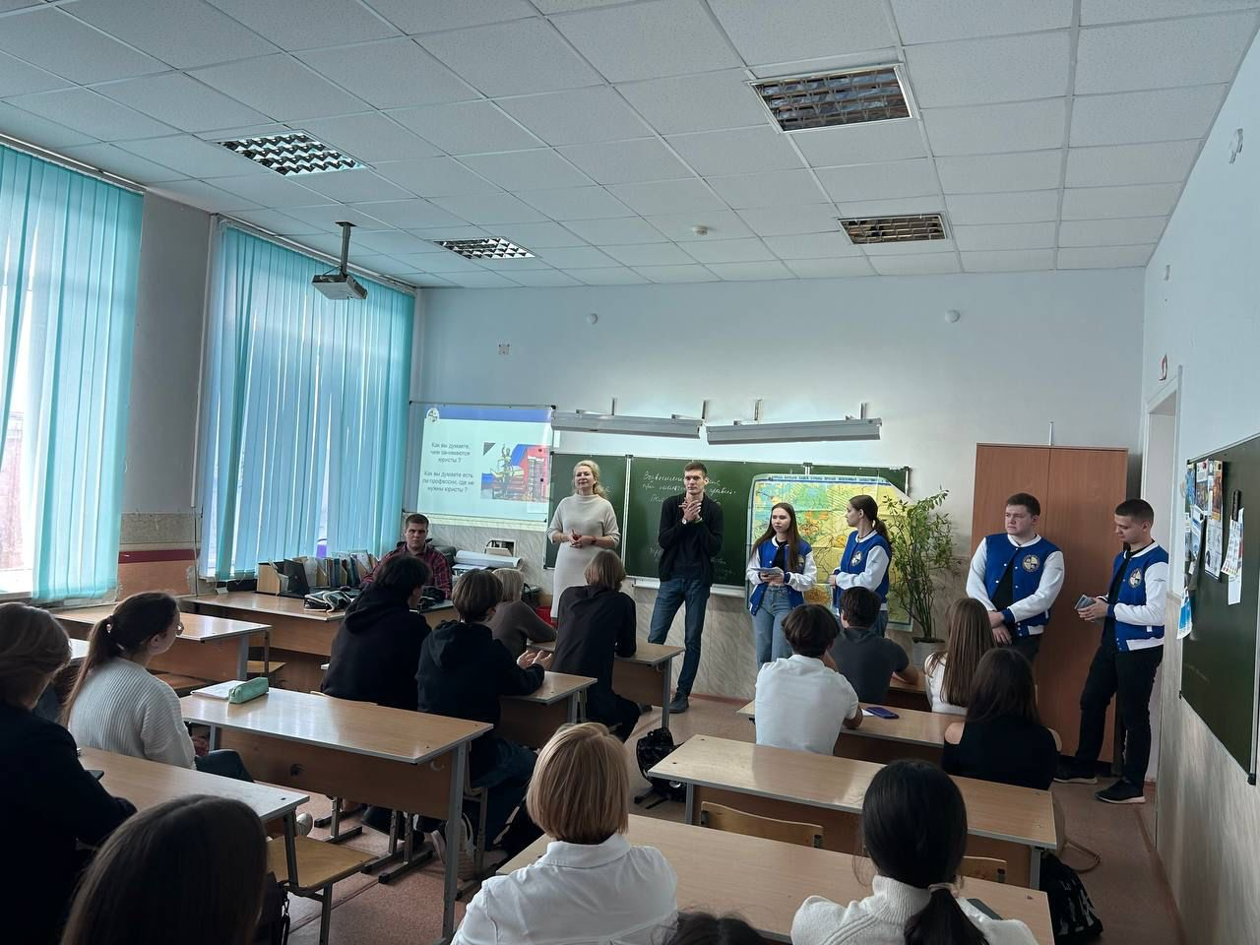
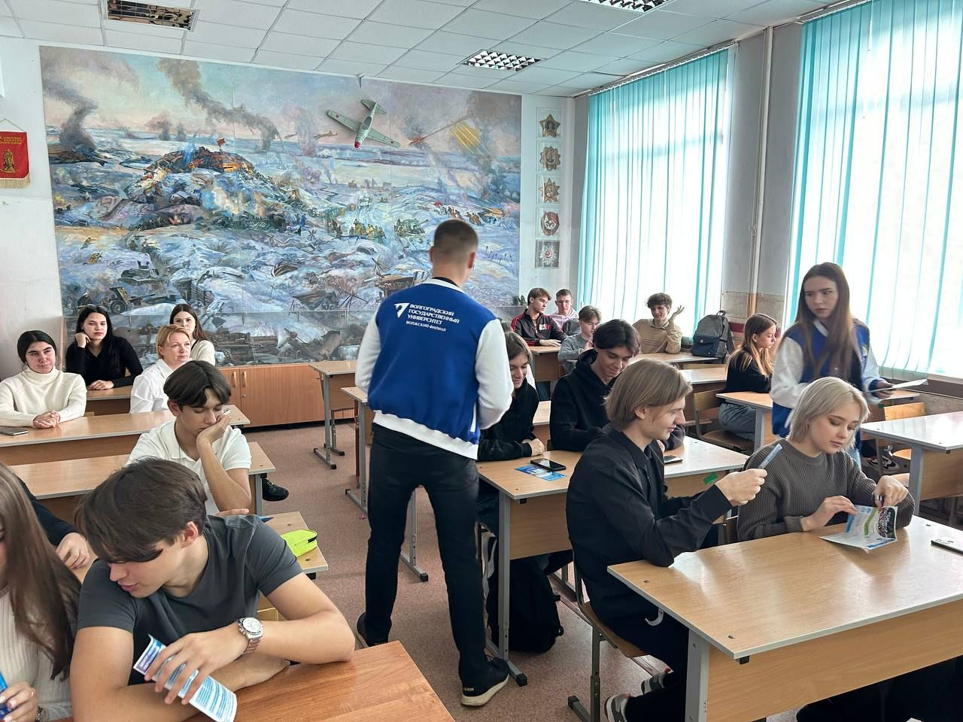
Тема встречи «Защити свои права»
(ст. преподаватель кафедры юриспруденции, адвокат Стрилец Л. Е.)

Slide 4
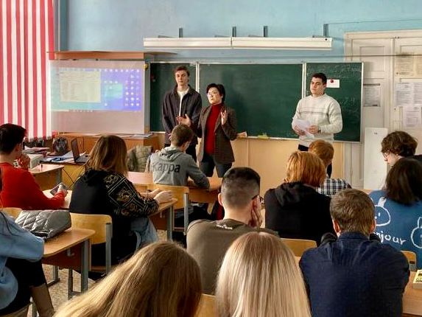
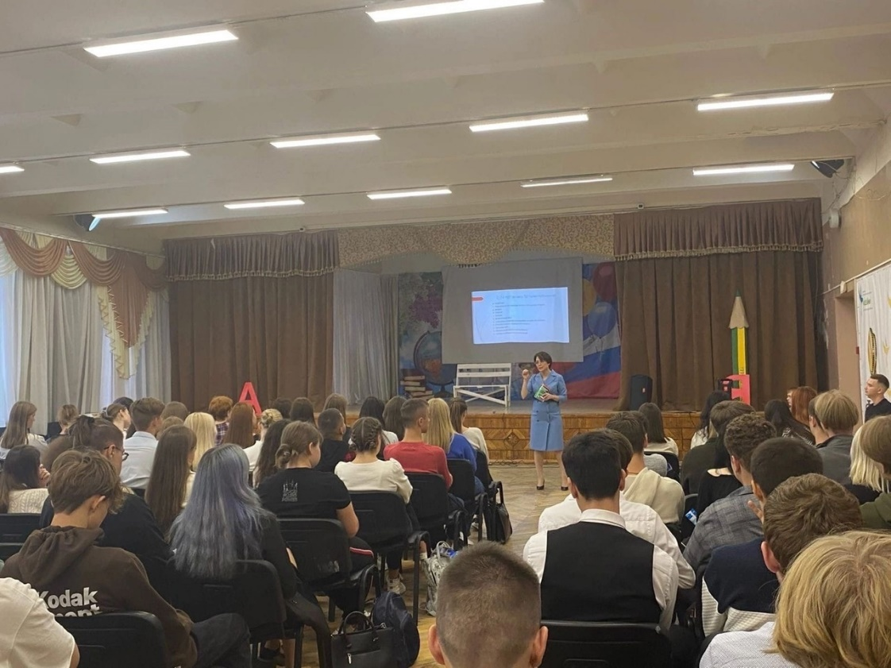
Тема встречи «Особенности уголовной ответственности и наказаний несовершеннолетних» (к.ю.н., доцент Кривошеина С. Ш.)

Slide 5
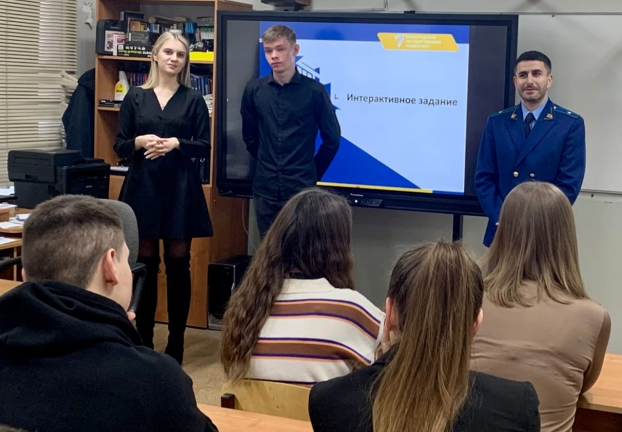
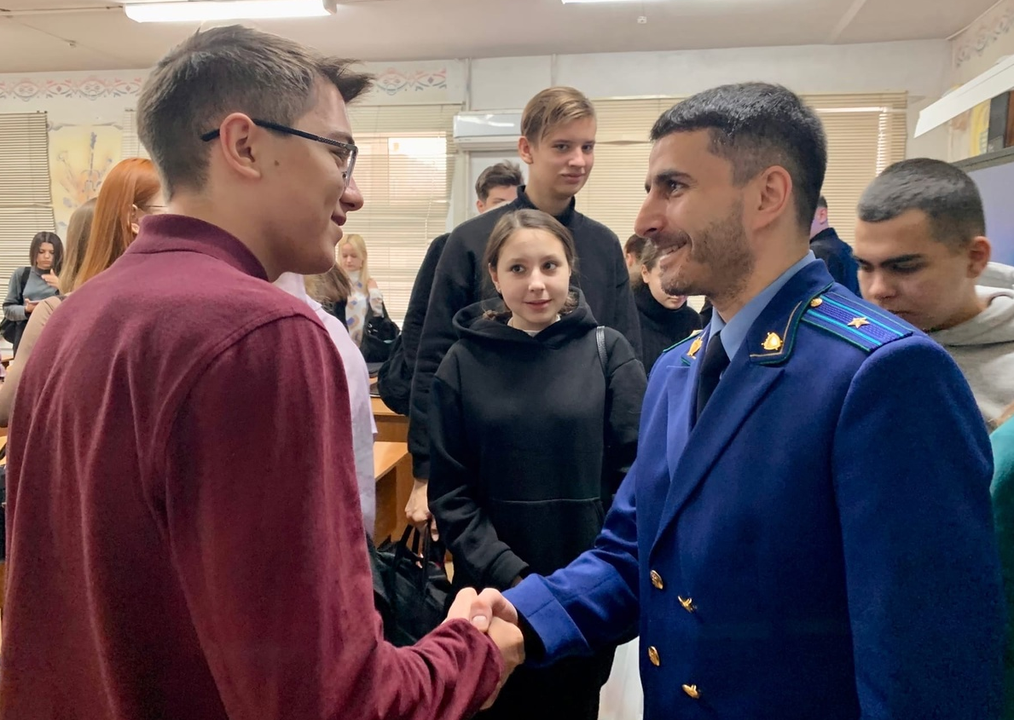
Тема встречи «От безответственности до преступления – один шаг» (к.ю.н., доцент, младший советник юстиции Симон А. Л.)

Slide 6
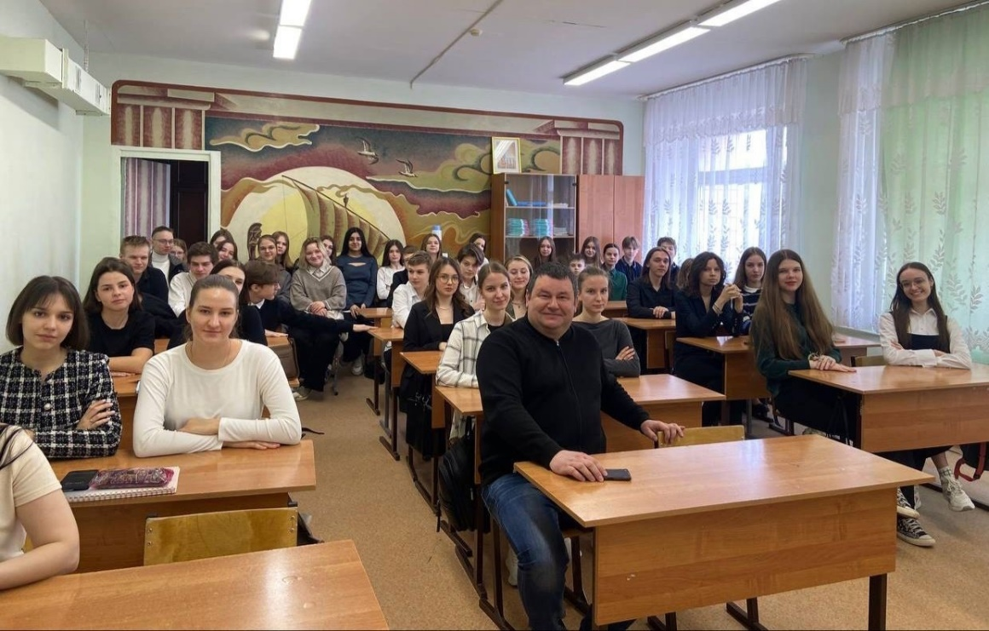
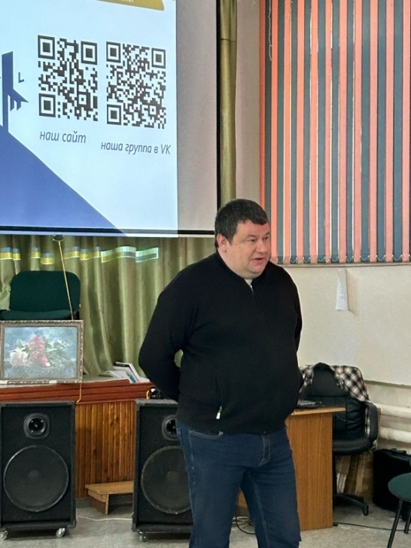
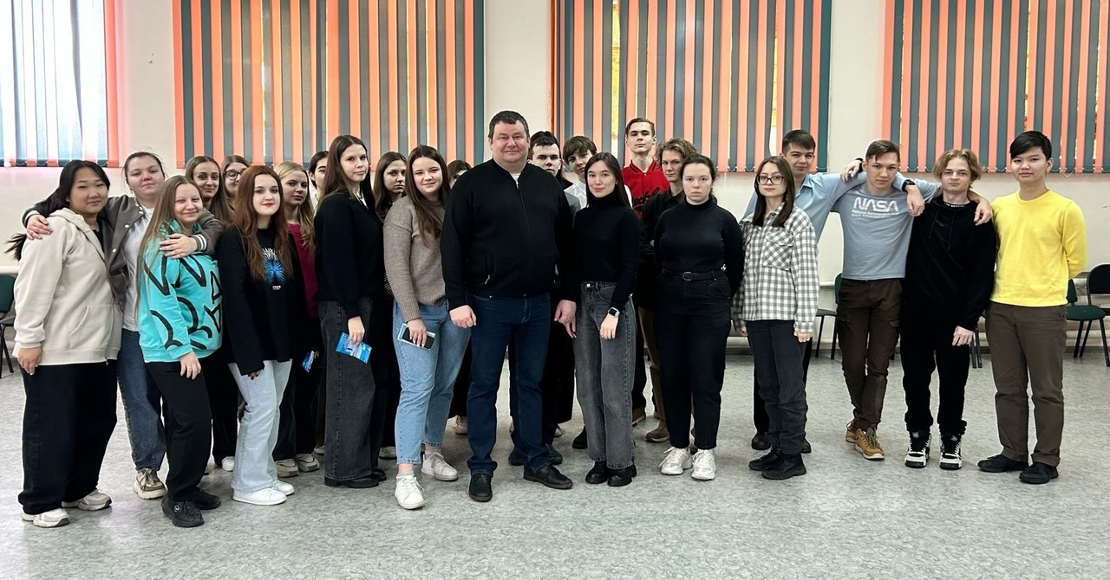
Тема встречи «Профессия юрист»
(к.ю.н., доцент Ефремов Е. А.)

Slide 7
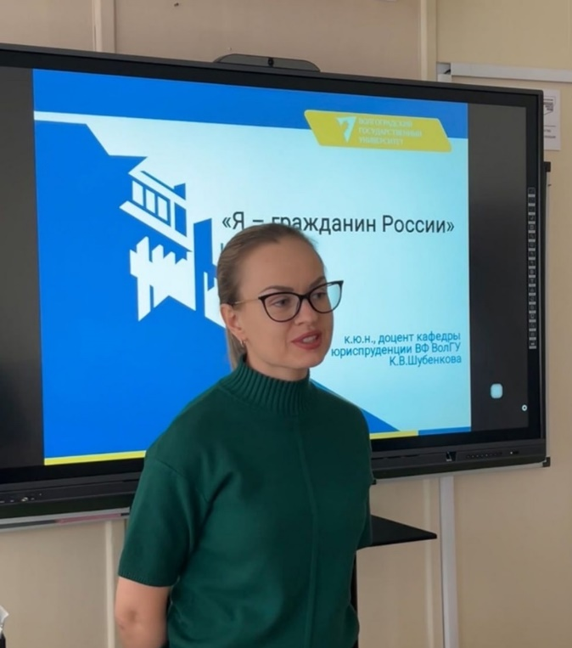
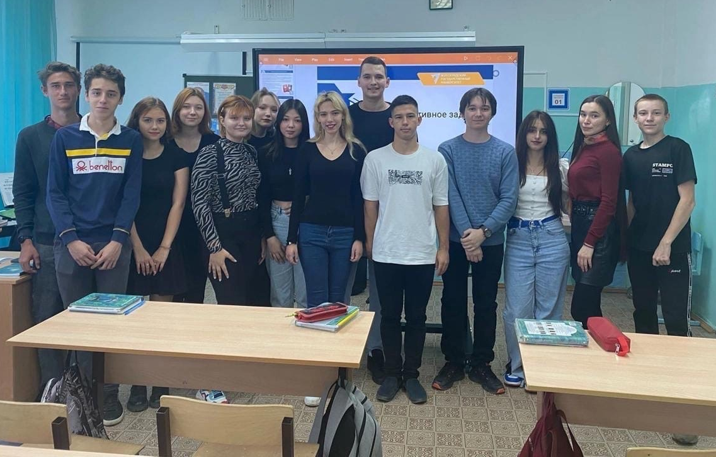
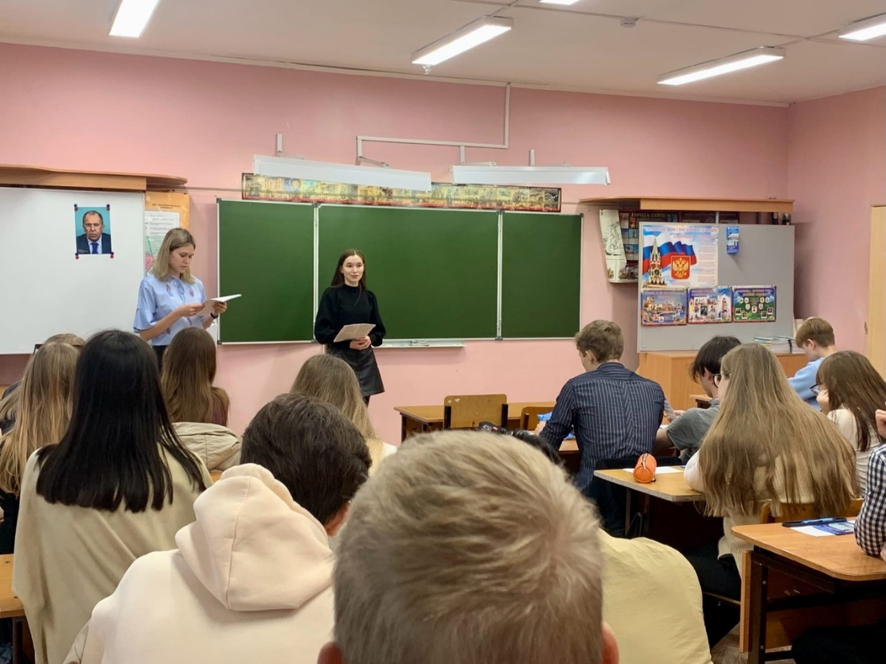
Тема встречи «Я – гражданин России»
(к.ю.н., доцент Шубенкова К. В.)

Slide 8
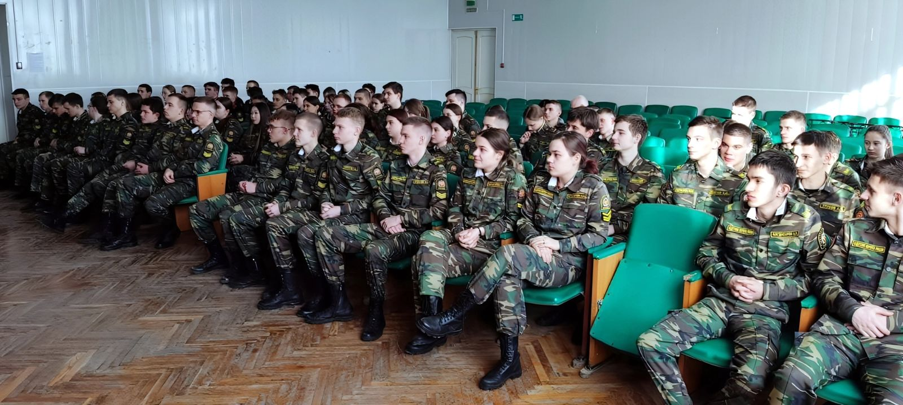
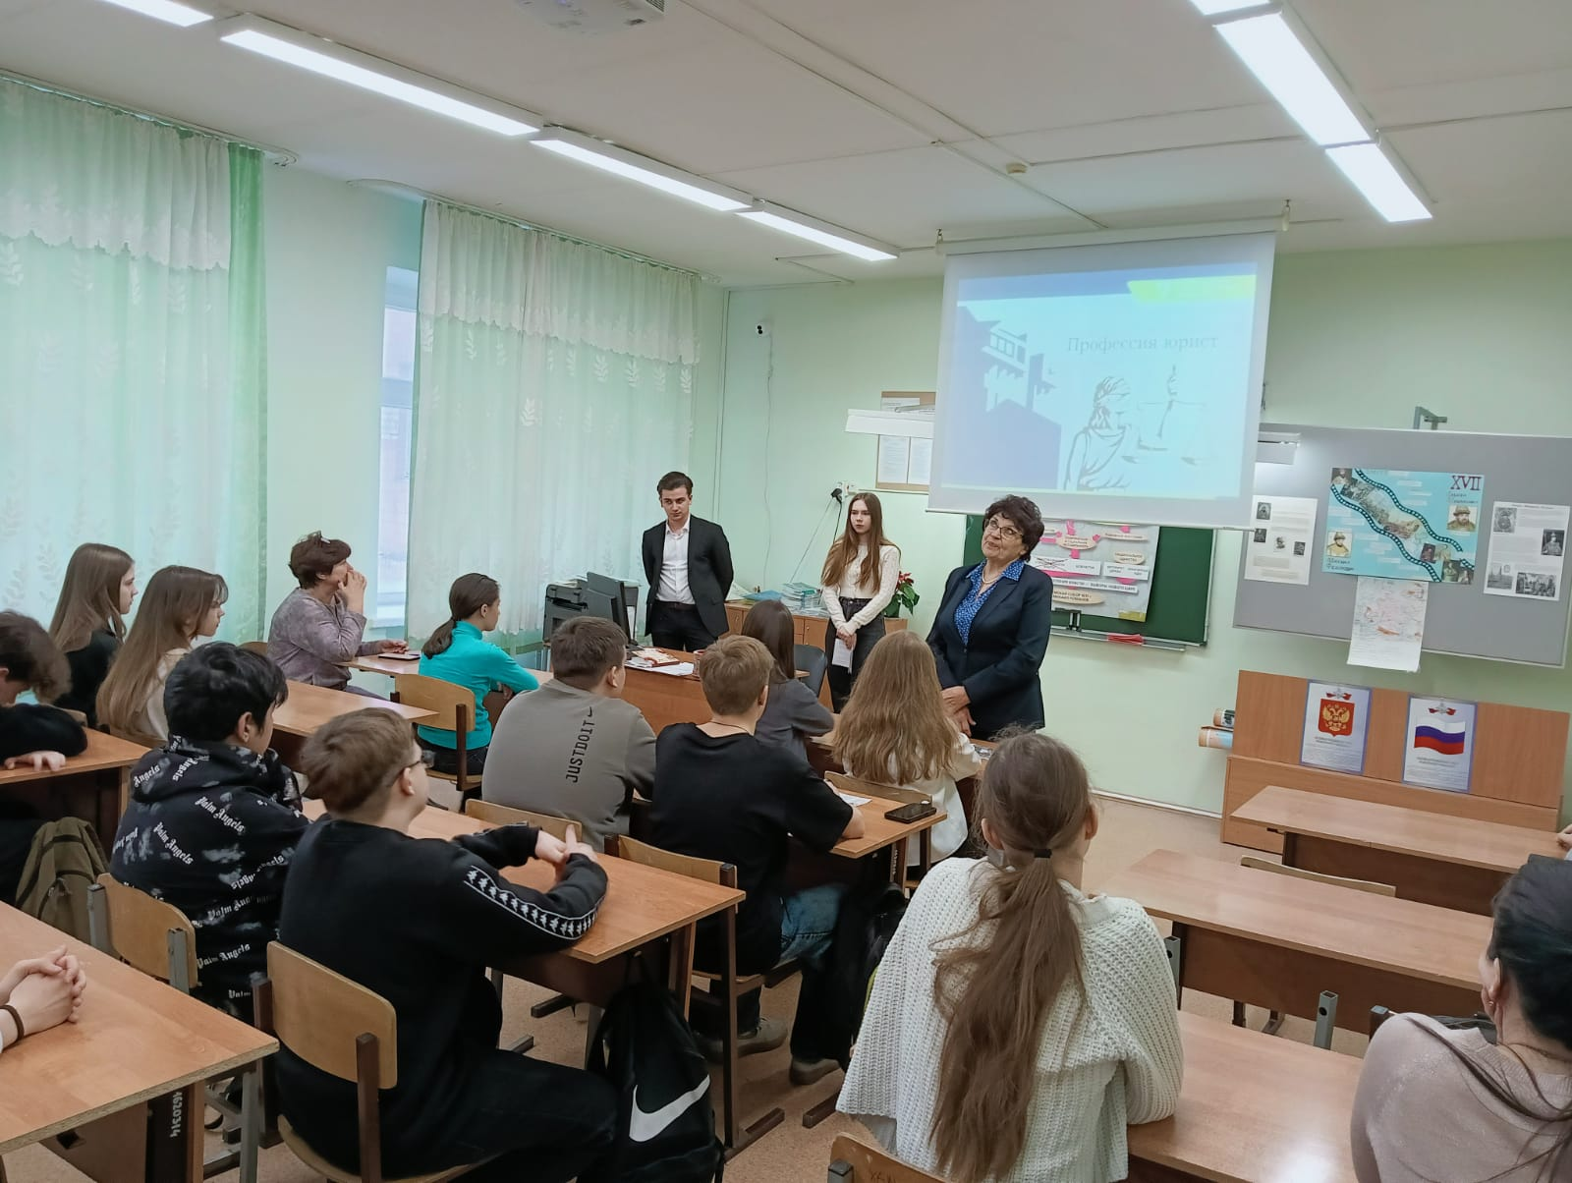
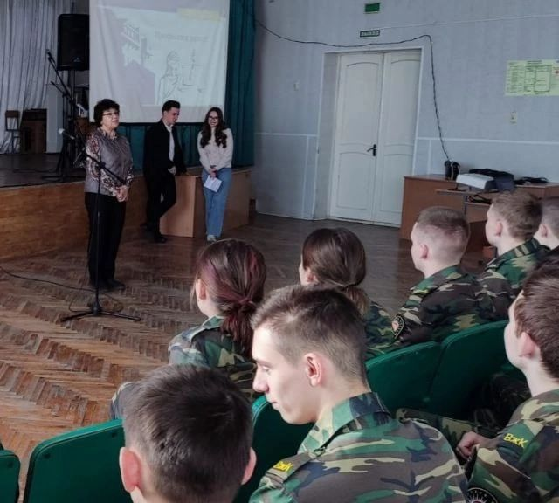
Тема встречи «Живое право»
(к.ю.н., доцент Деркачева Т. В.)

Slide 9
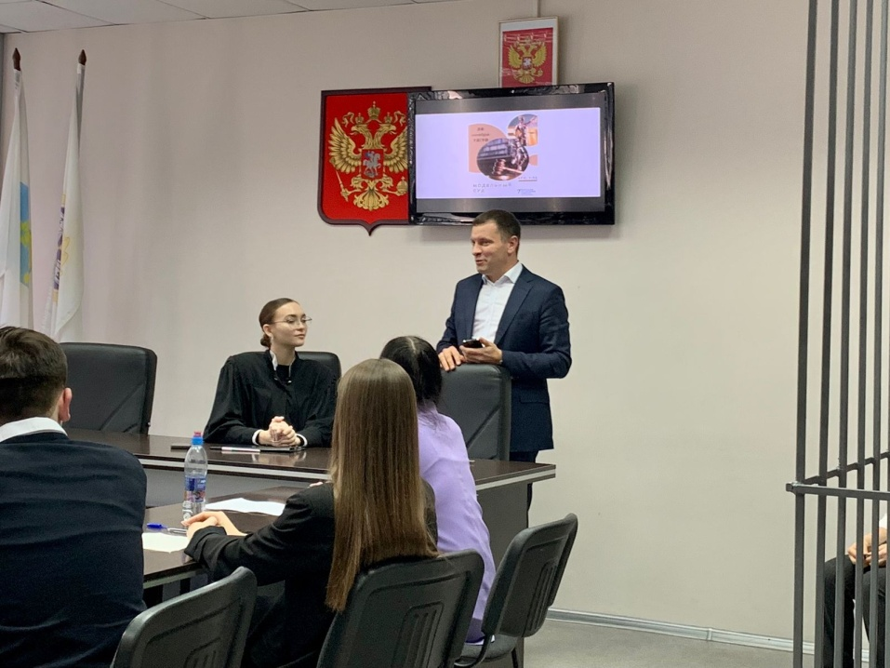
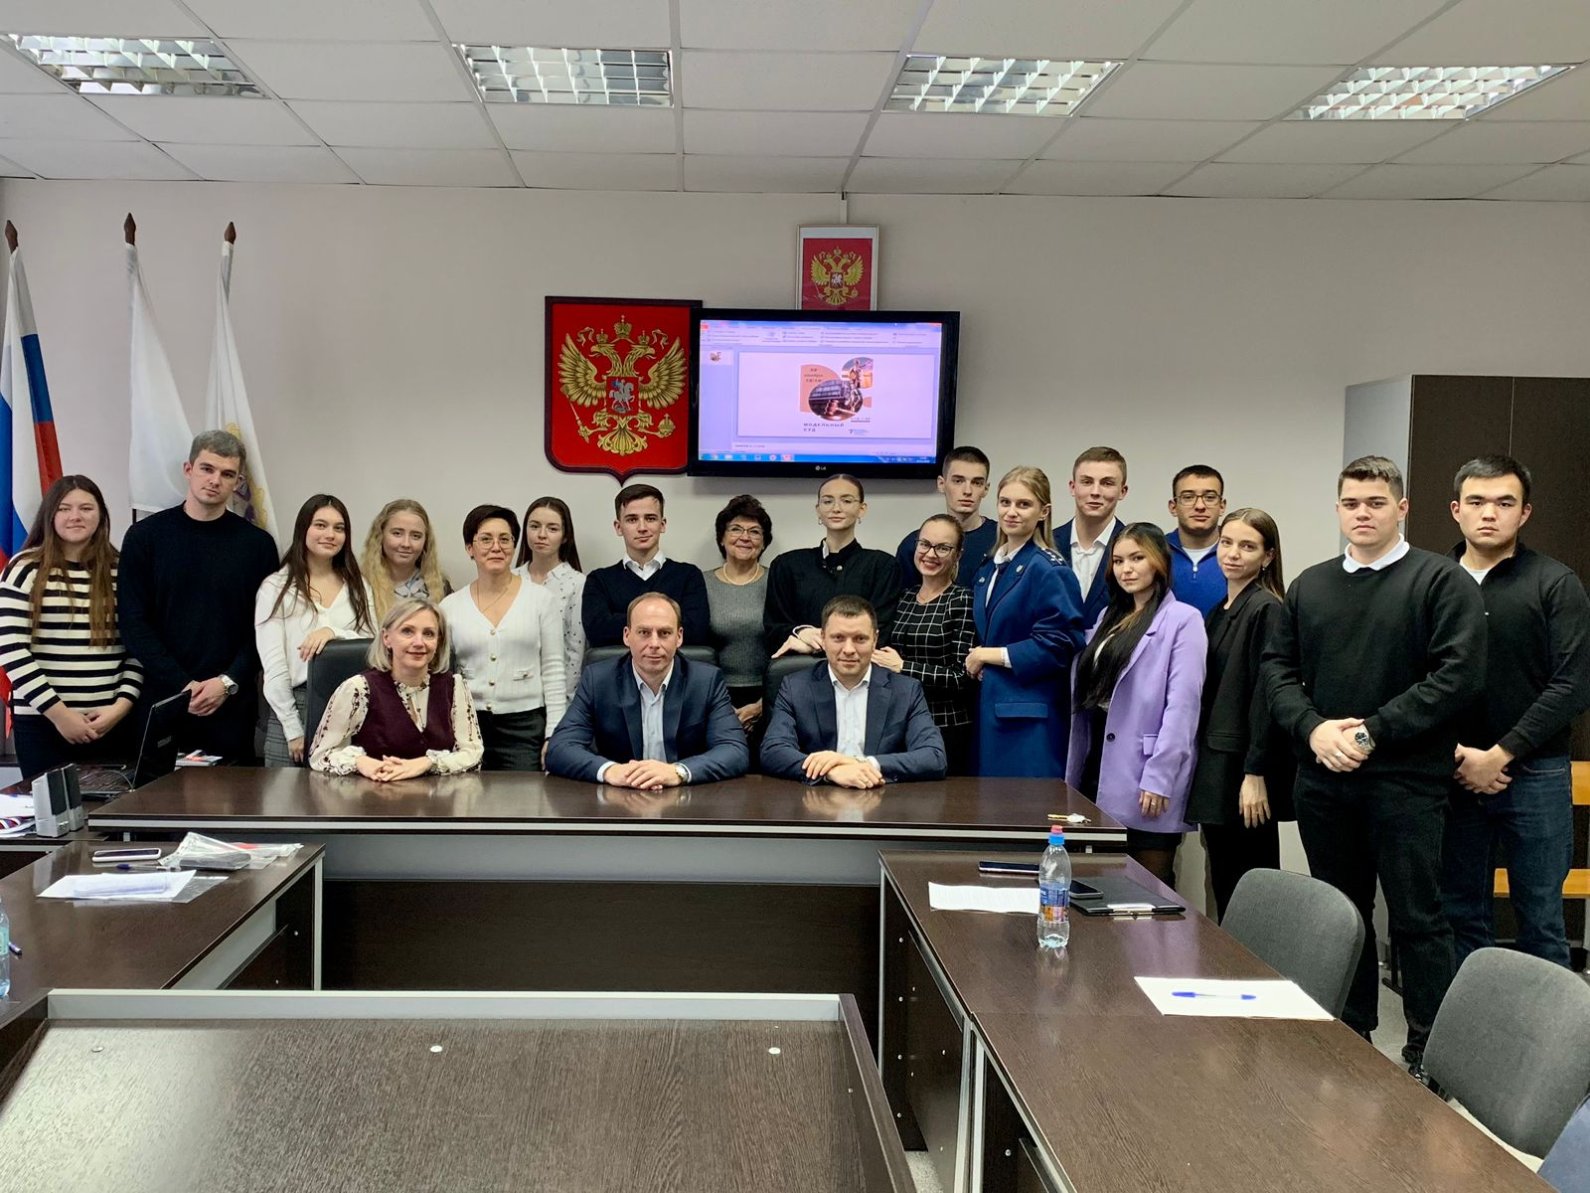
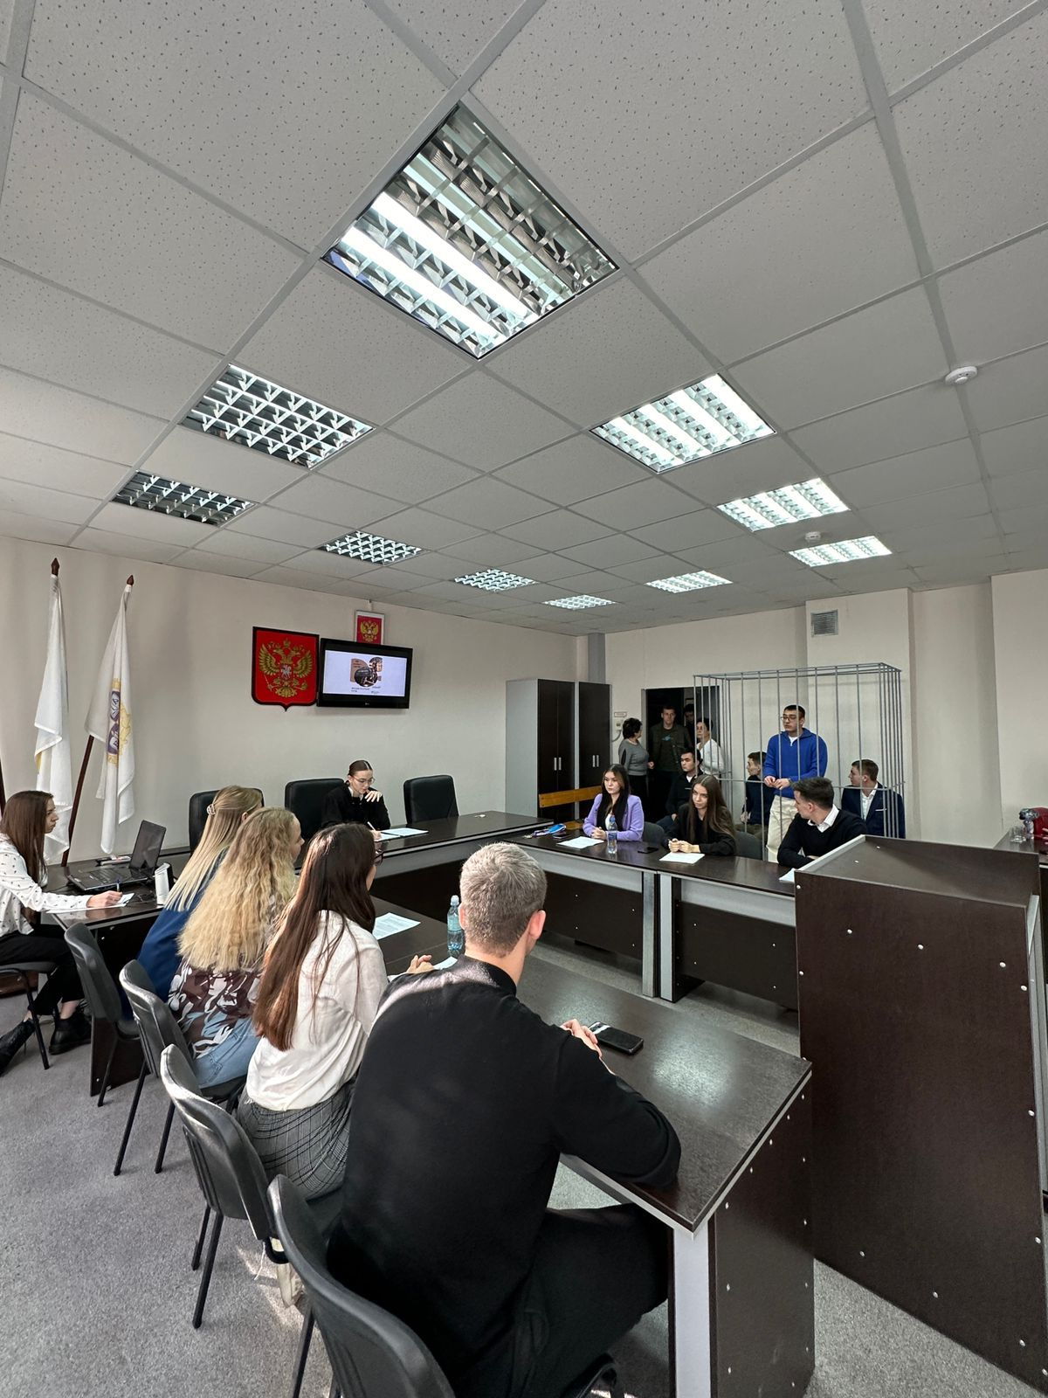
Модельный суд
совместно с Волжским городским судом Волгоградской области

Slide 10
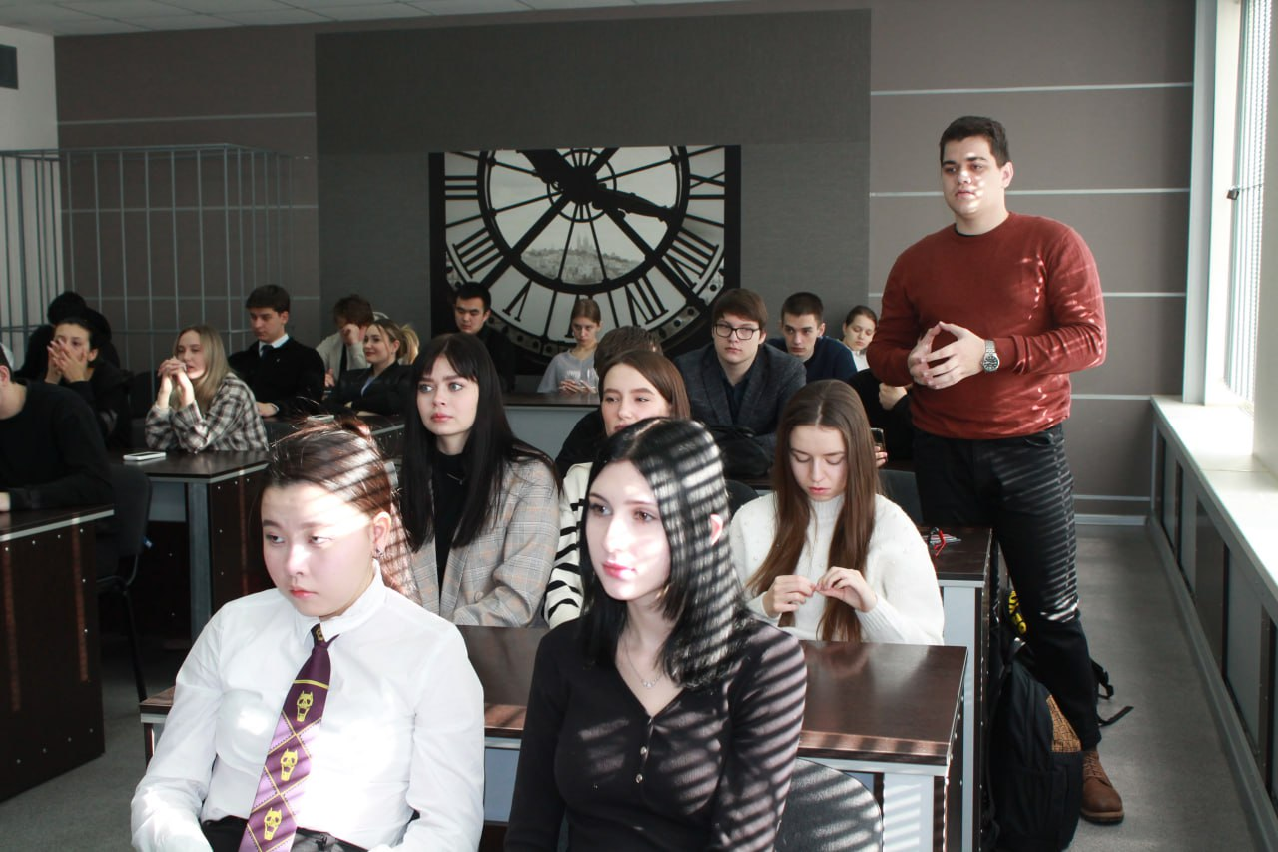
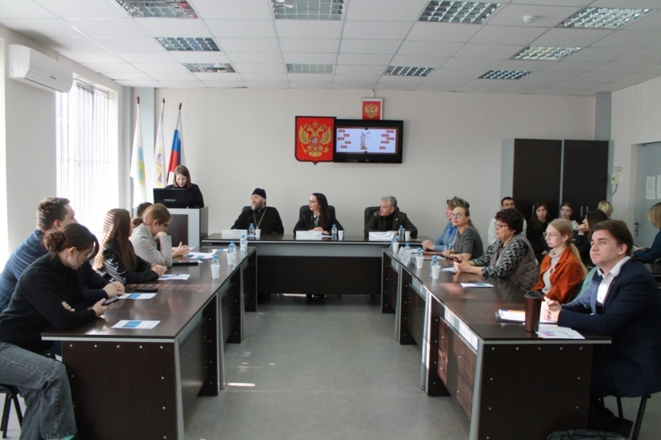
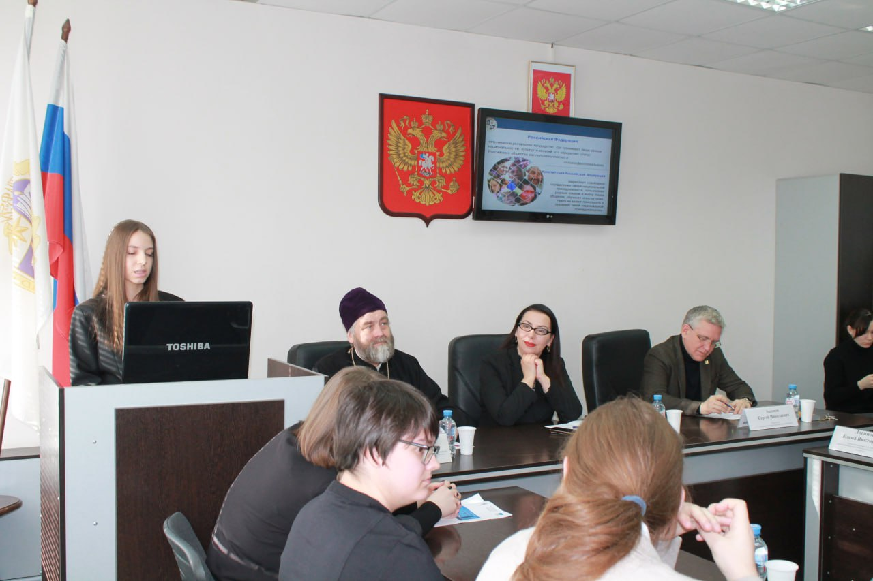
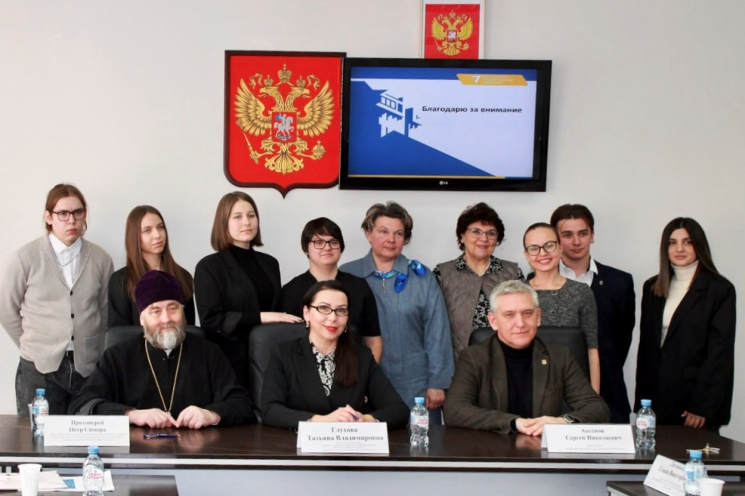
Круглый стол «Право выбора»
совместно с Волжской городской Думой Волгоградской области и
территориальной избирательной комиссией г. Волжского

Slide 11
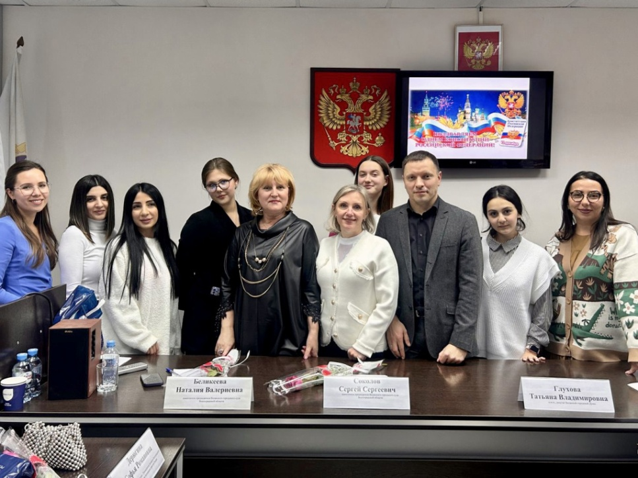
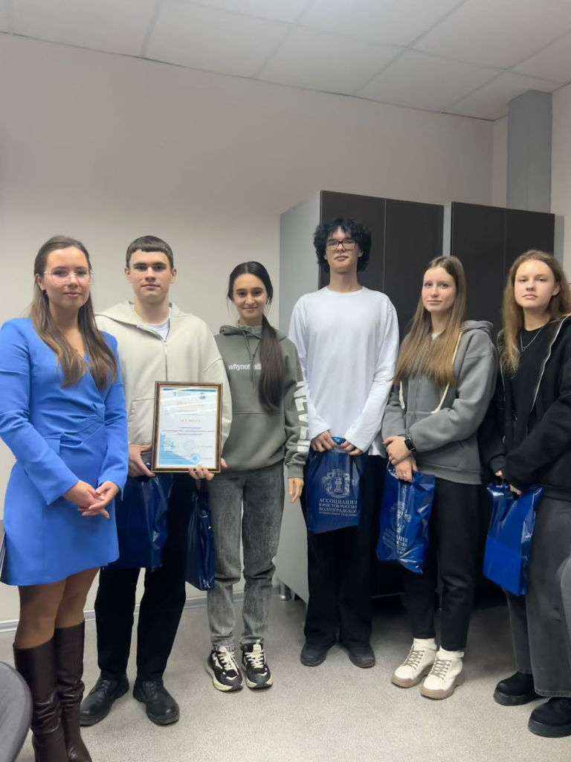
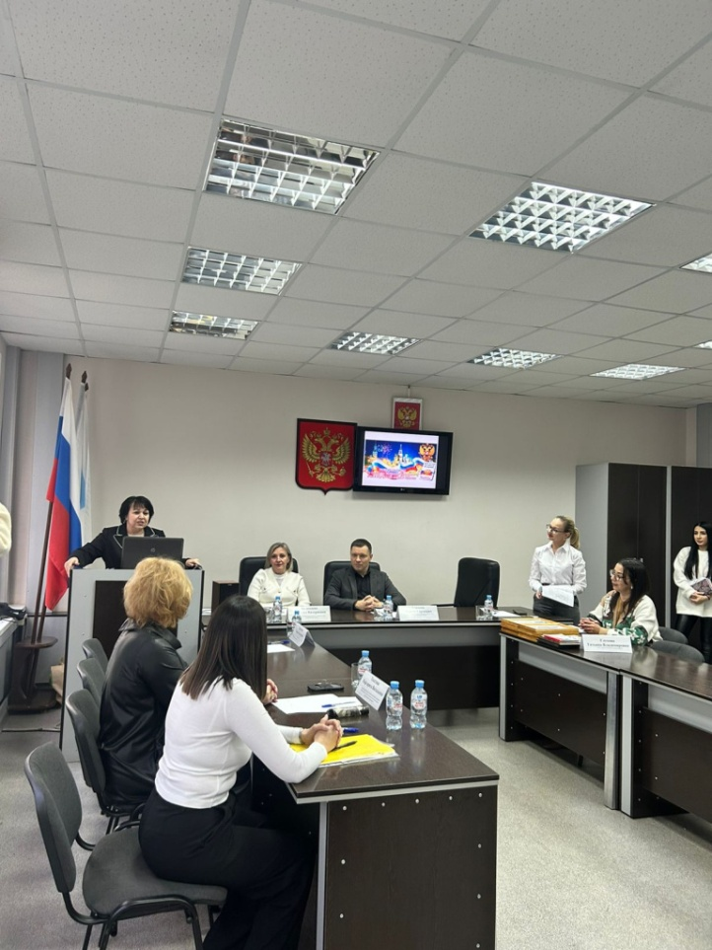
Городской конкурс для школьников
«Конституция РФ – ориентир развития личности, общества и государства»
(к.ю.н., ст.преподаватель Игнатова К. Э., ассистент Кадимова Н. А.)

Slide 12
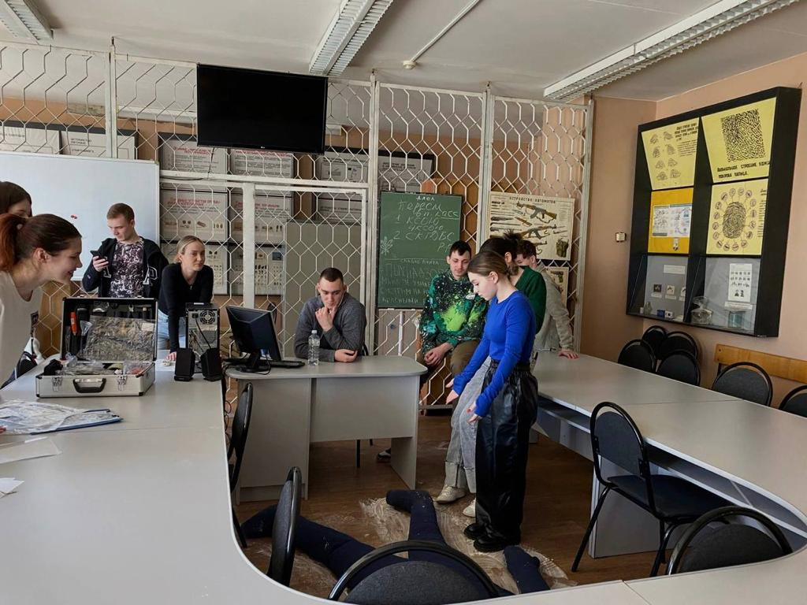
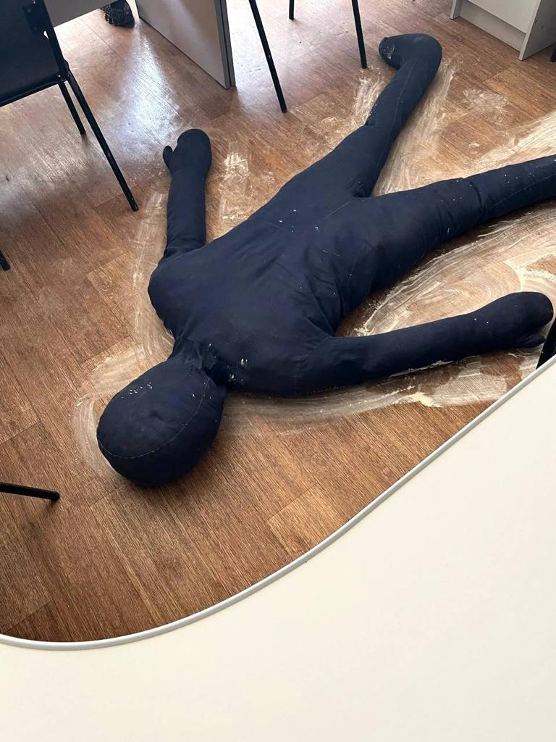
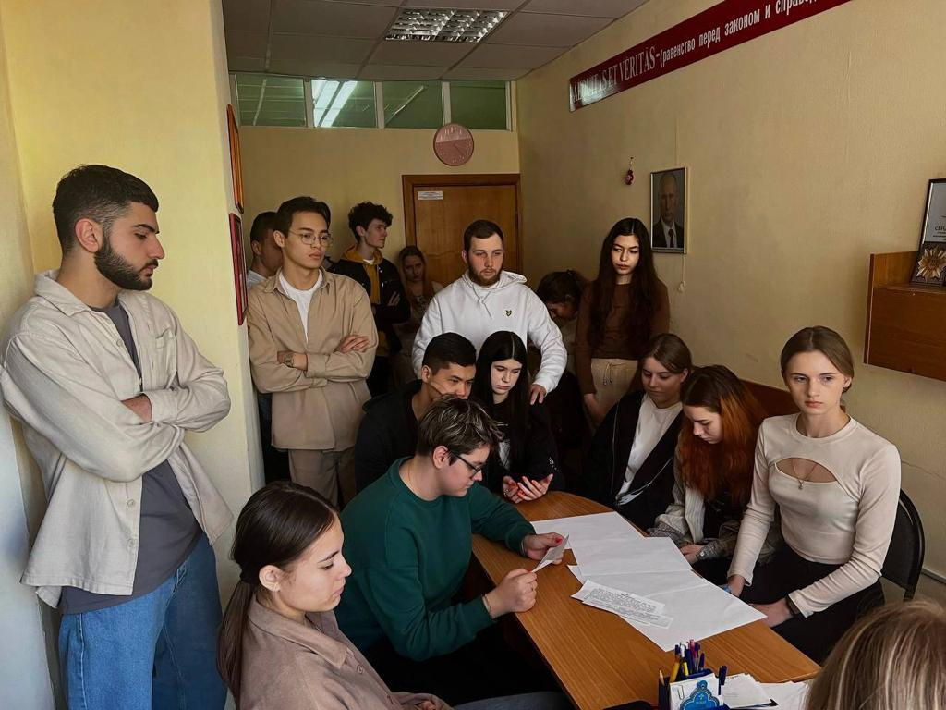
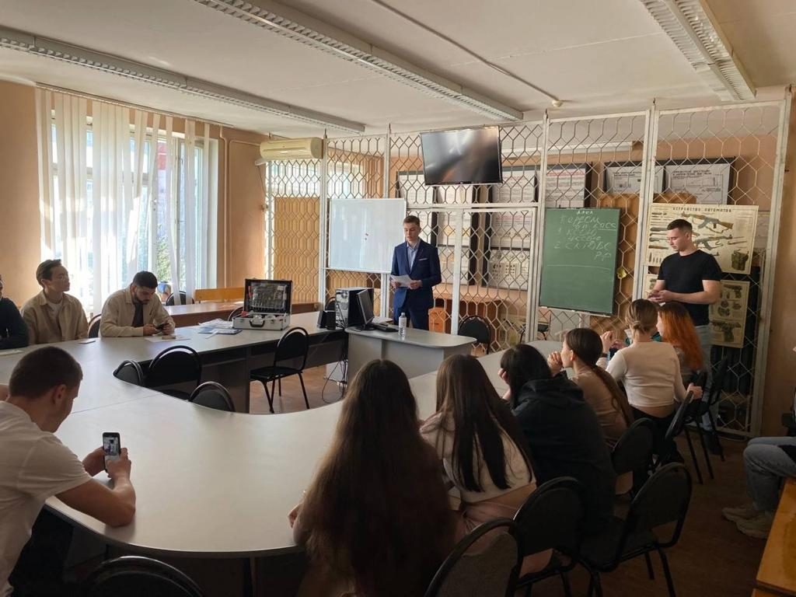
КВИЗ «По праву» для студентов Университетского колледжа

Slide 13
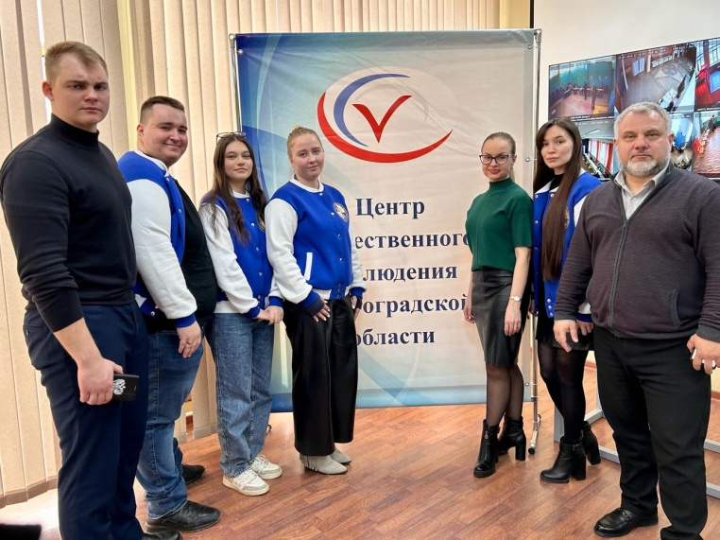
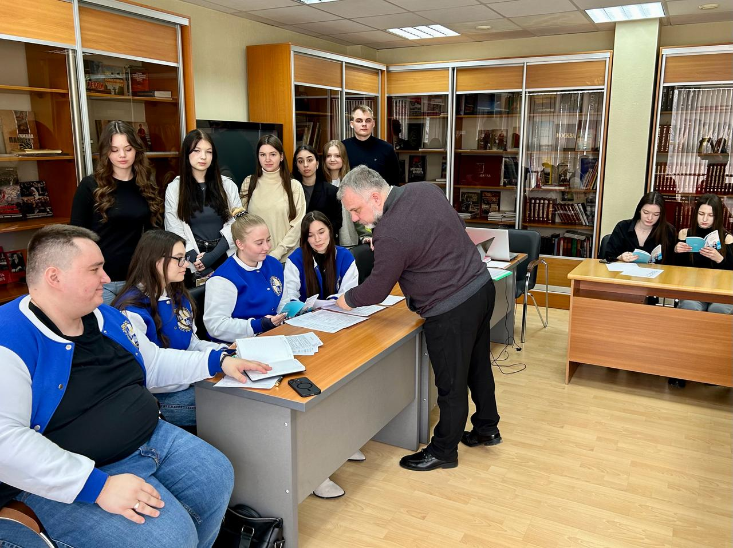
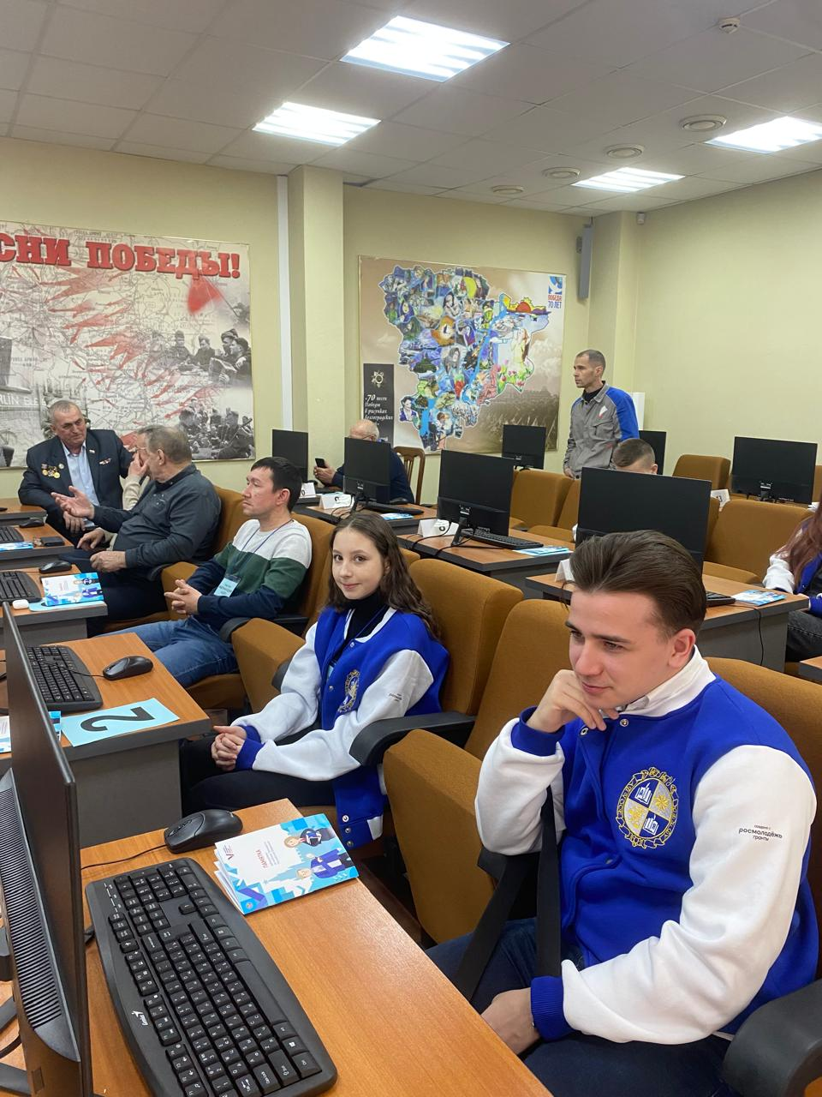
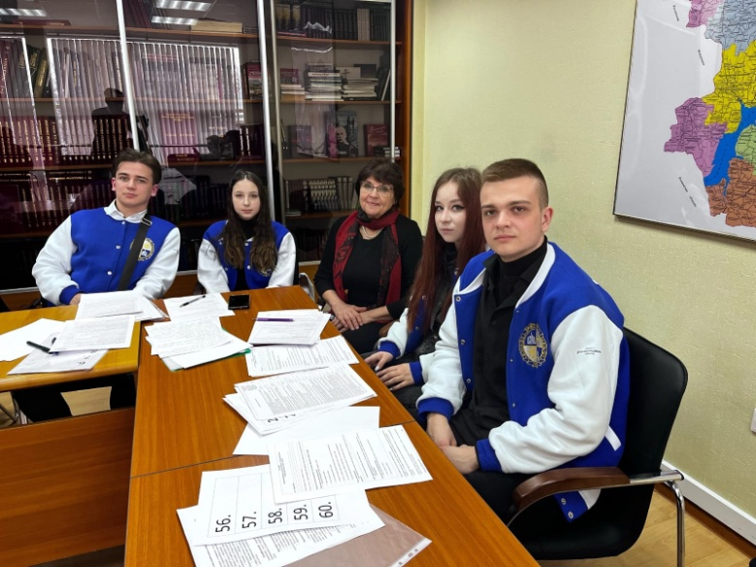
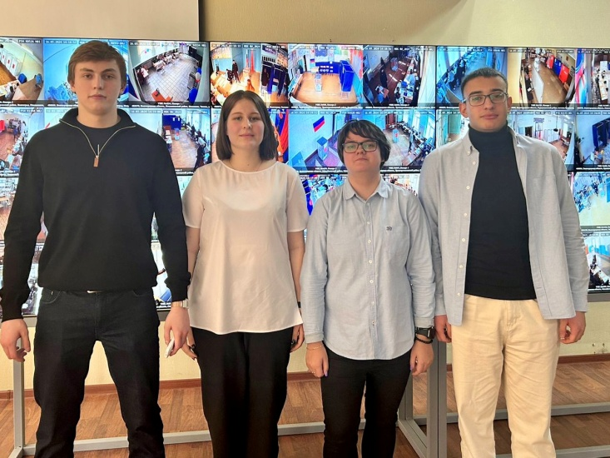
Медиамониторинг информационного пространства
совместно с ВРО ООО «Ассоциация юристов России» и ВРО «Корпуса «За чистые выборы»
в Общественной палате Волгоградской области

Slide 14
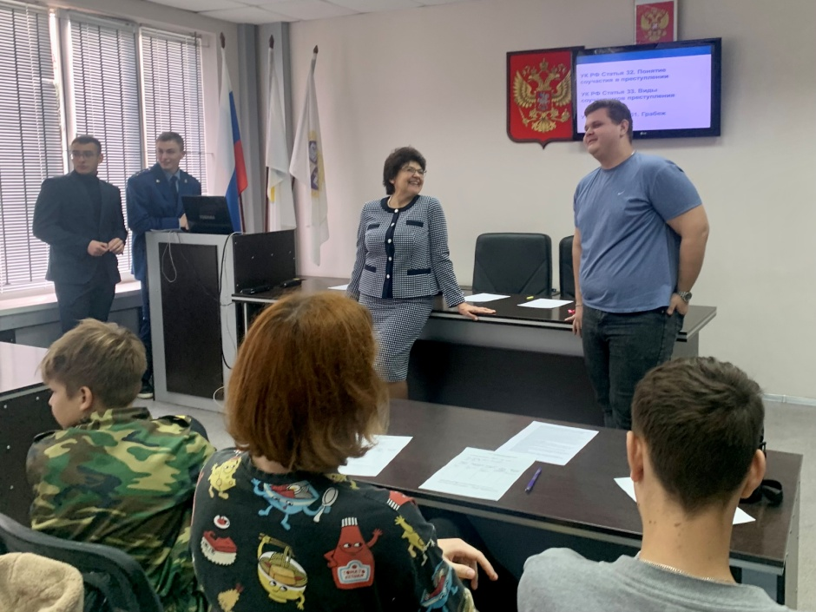
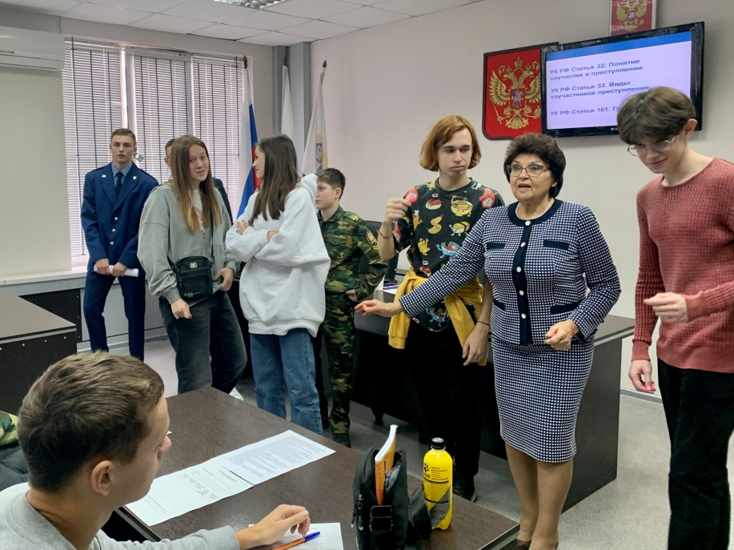
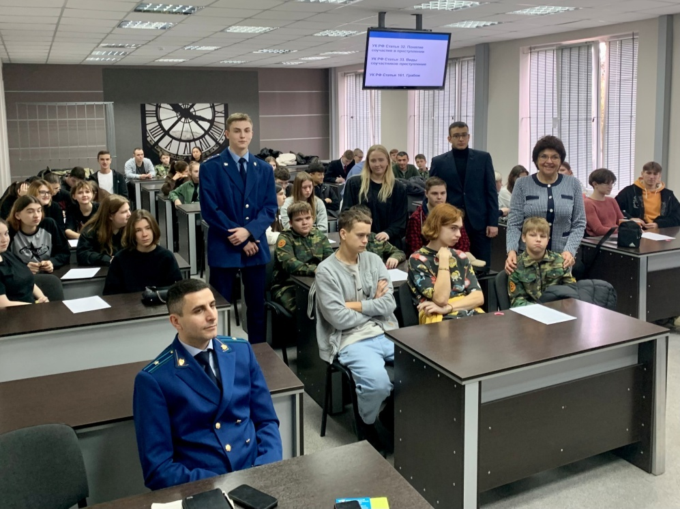
Профессиональные пробы для абитуриентов «Встать, суд идет!»
(к.ю.н., доц. Деркачева Т. В. и к.ю.н., младший советник юстиции Симон А. Л.)

Slide 15
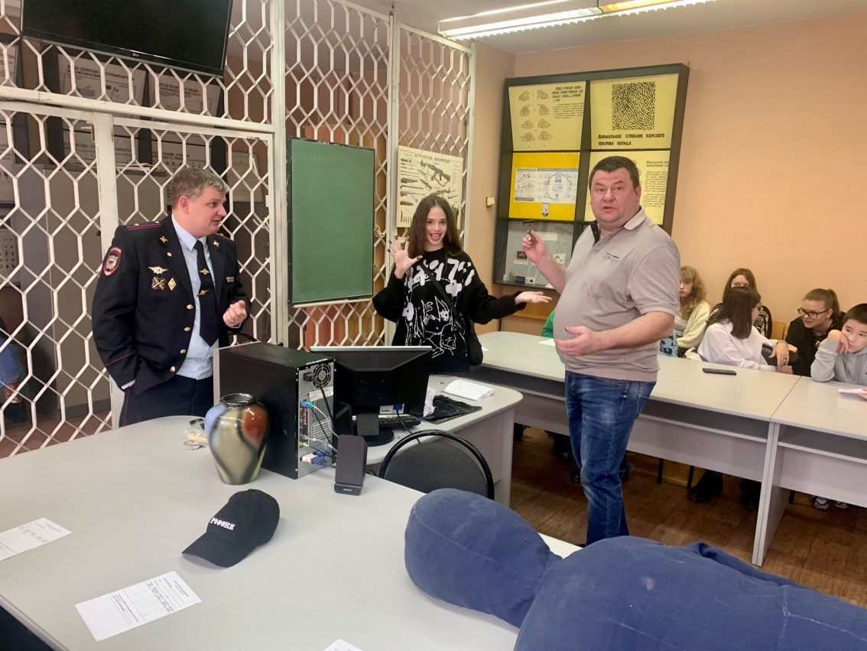
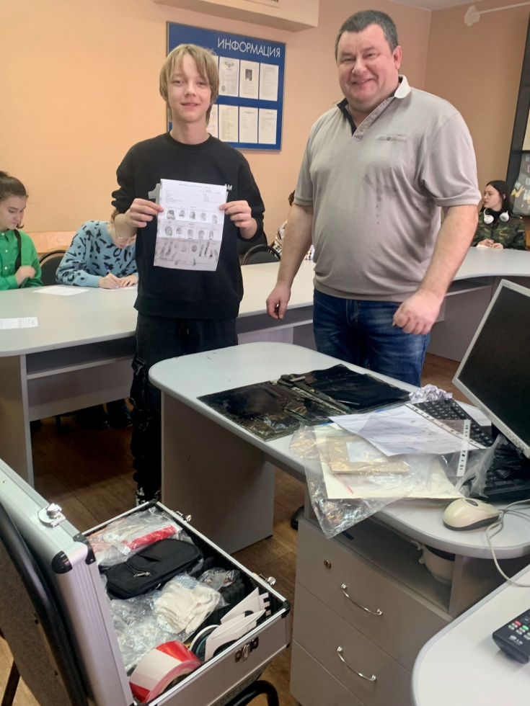
Профессиональные пробы для абитуриентов «Эксперт-криминалист»
(к.ю.н., доц. Ефремов Е. А. и начальник отдела уголовного розыска отдела полиции №3, майор полиции Ткачев А. А.)

Slide 16
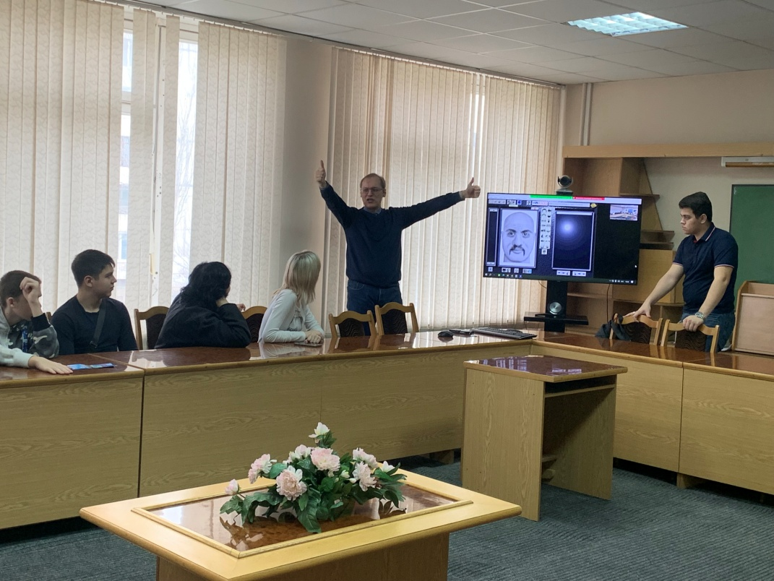
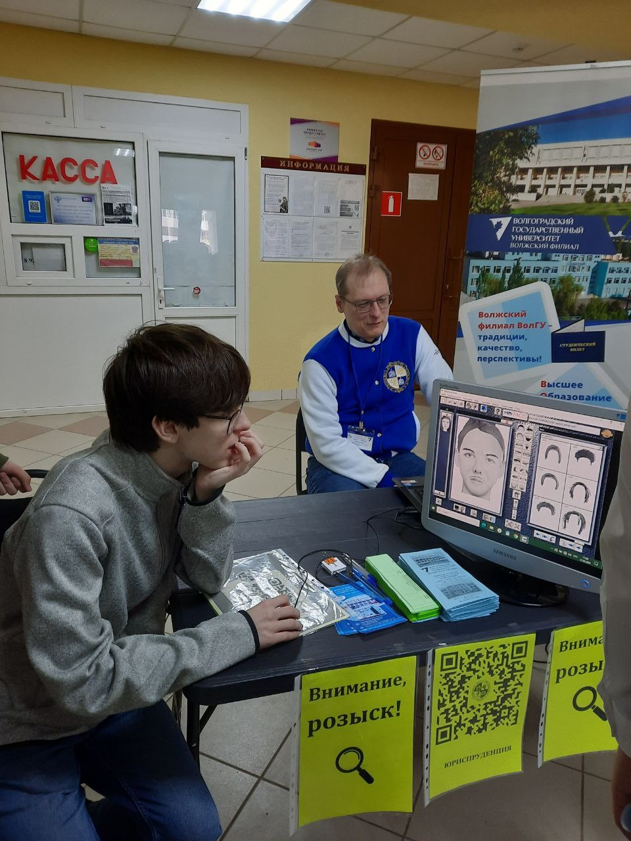
Профессиональные пробы для абитуриентов «Внимание, розыск!»
(к.ю.н., доцент Егоров Г. Г.)

Slide 17

Проект «Кибердружина»
совместный проект Волжского филиала ВолГУ и Прокуратуры г. Волжского по профилактике и предотвращению преступлений в интернет пространстве.
Студенческое объединение «Лига права» совместно с представителями прокуратуры г. Волжского организуют профилактические мероприятия, которые реализуют с самой уязвимой и пытливой аудиторией – со школьниками.

Slide 18
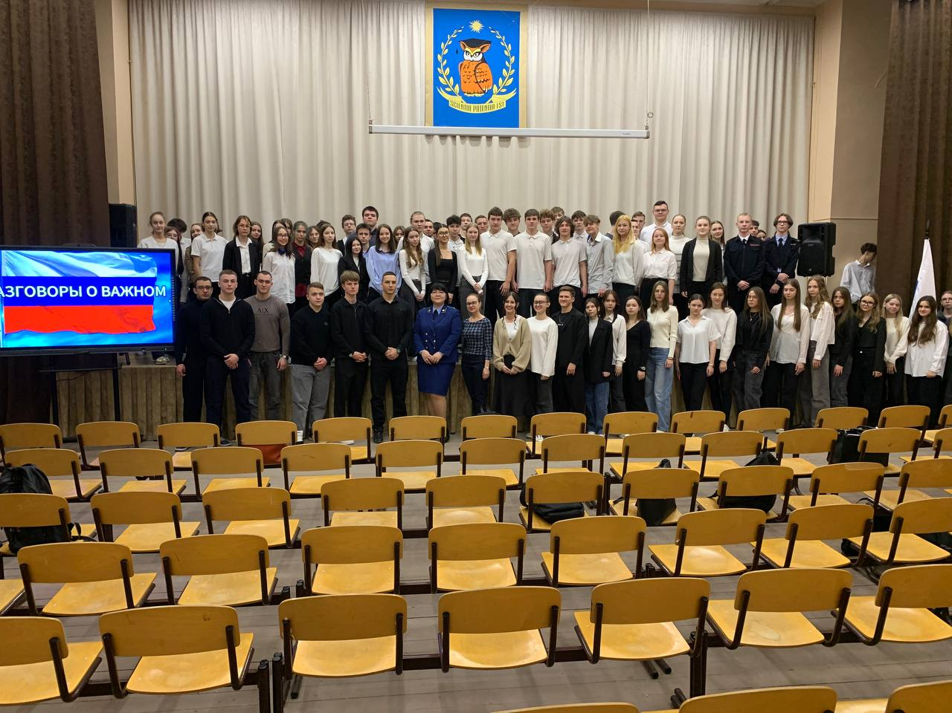
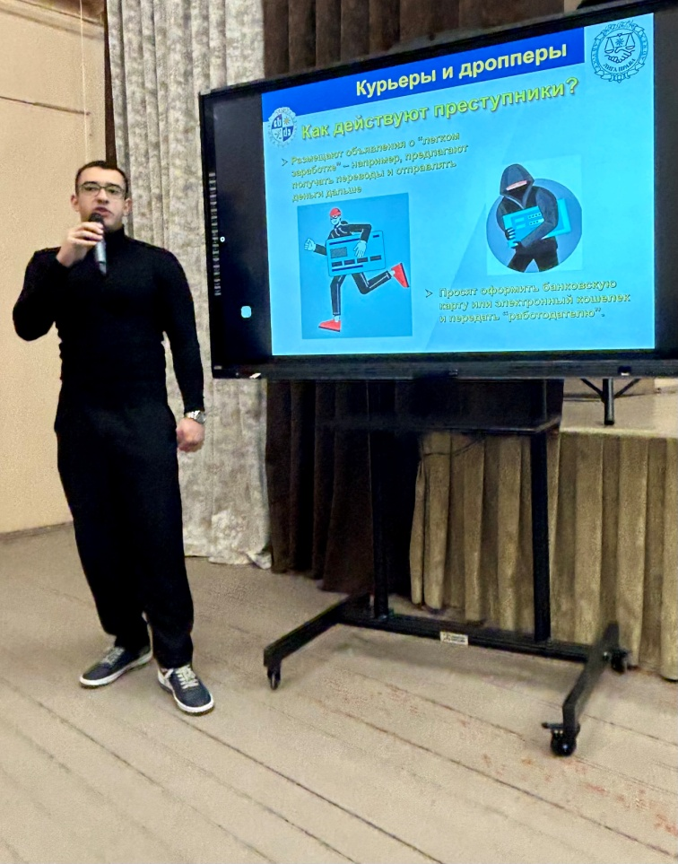
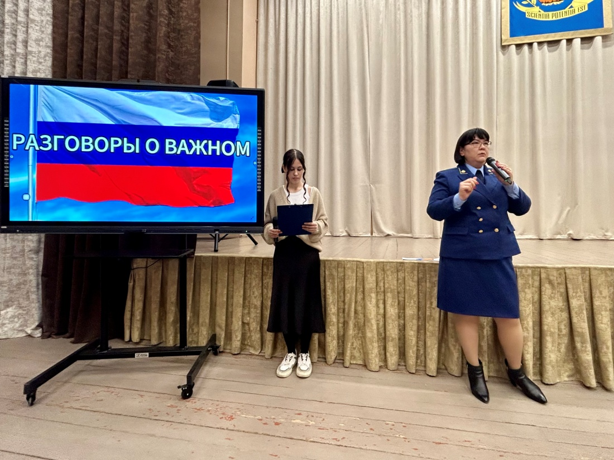
Встреча со школьниками Гимназии г. Волжского Волгоградской области
в рамках проекта «Кибердружина»

Slide 19
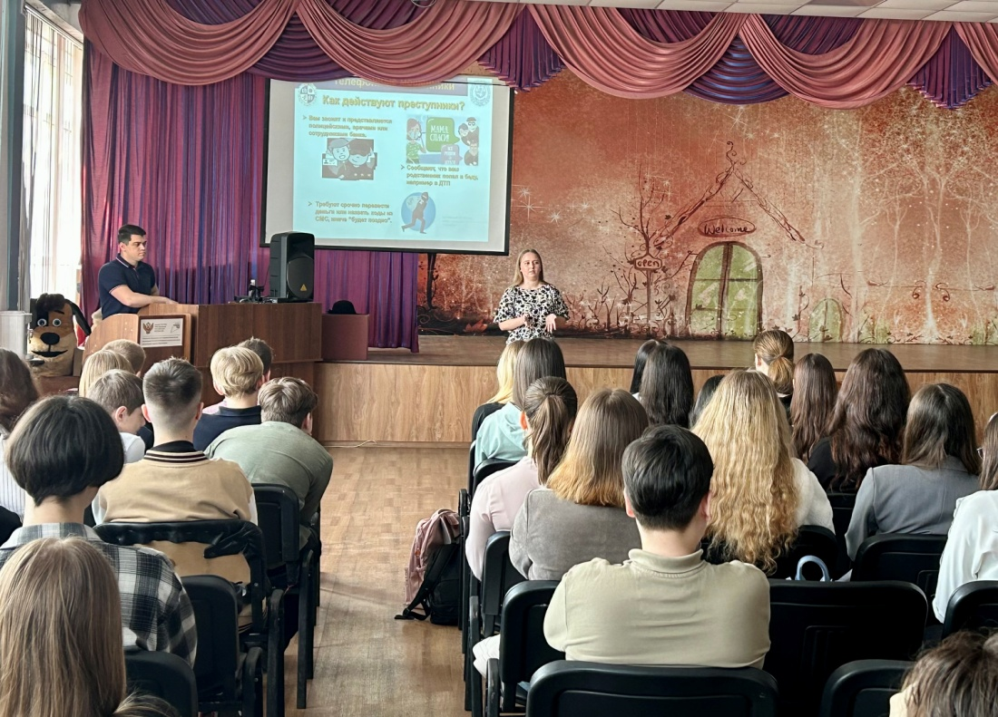
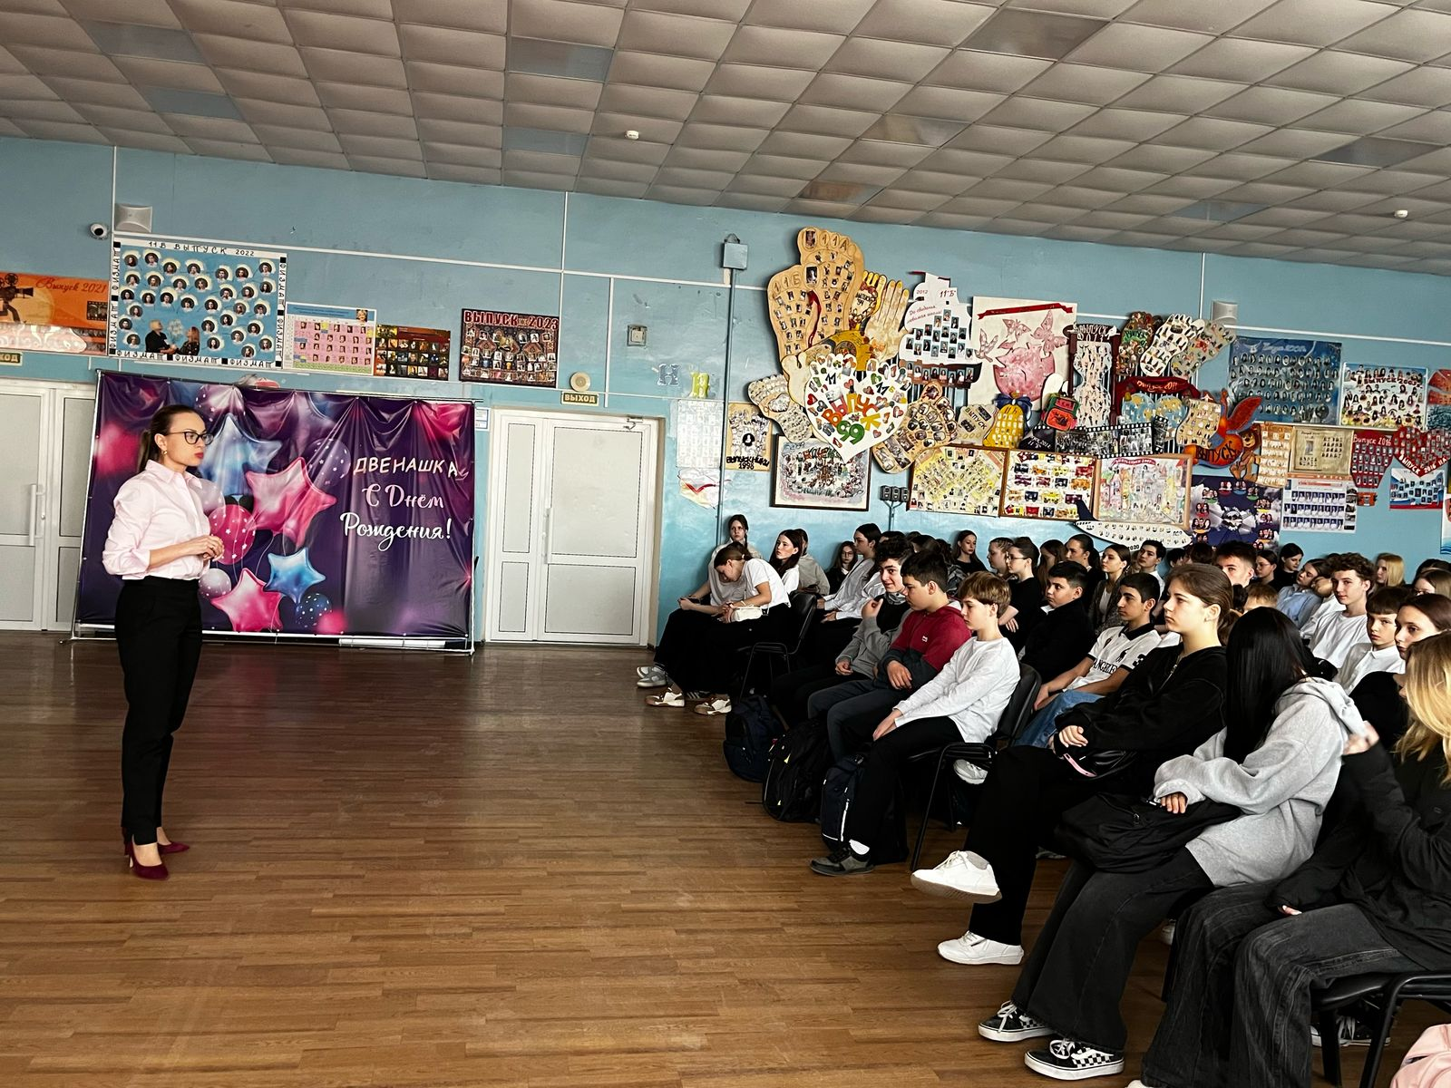
Встреча со школьниками МОУ СШ № 12 г. Волжского
Волгоградской области

Slide 20
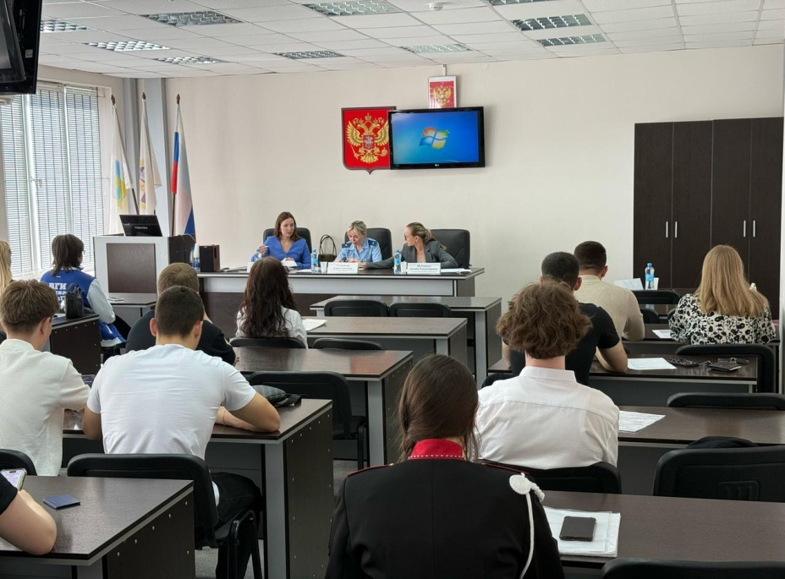
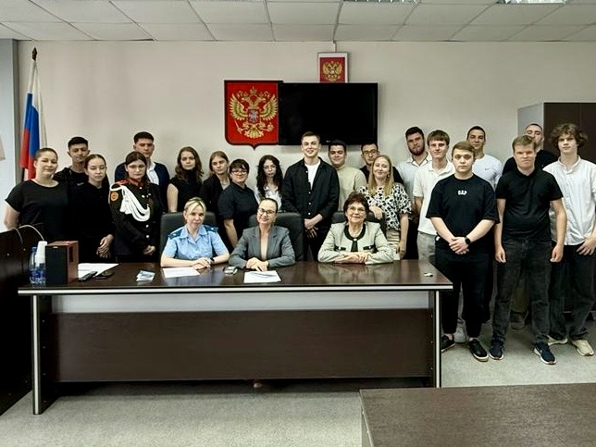
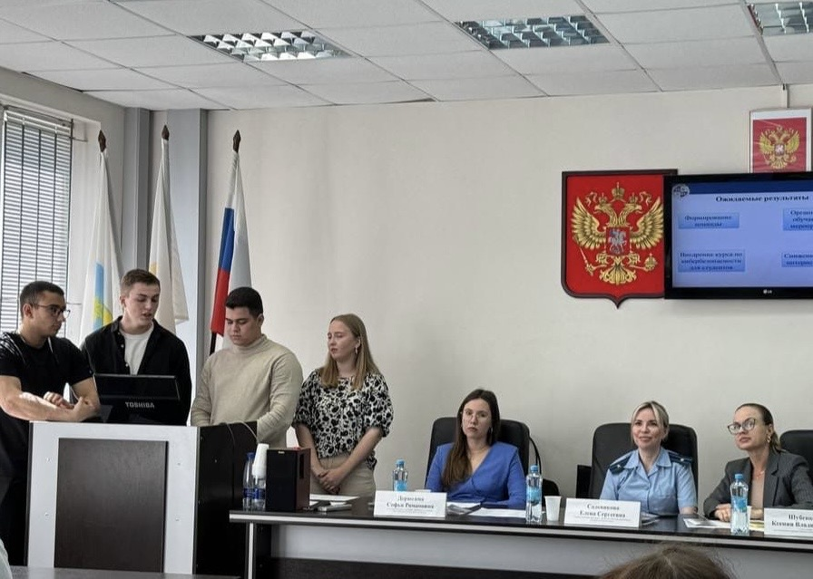
Презентация проекта «Кибердружина» на Всероссийском фестивале проектов
«Поколение Z – это МЫ!» (победитель в номинации «Юридическое проектирование»)

